Slide 1

사이즈 정보를 반영한 가상 피팅 앱
종합설계프로젝트 · 과제 계획 발표
성균관대학교 종합설계프로젝트 · [팀명] · [조원 이름]
Notes:
[약 20초 · 누적 0:18]
안녕하십니까. 사이즈 정보를 반영한 가상 피팅 앱, FitCheck을 제안하는 [팀명]입니다.
저희는 온라인에서 옷을 살 때 겪는 사이즈 문제를, 가상 피팅과 사이즈 추천을 결합해서 풀어보려고 합니다.

Slide 2
시작하며
무신사에서 산 옷을
또 환불했다
사이즈도, 핏도 나와 맞지 않았다. 한두 번이 아니었다.
02
Notes:
[약 20초 · 누적 0:37]
먼저 제 이야기로 시작하겠습니다.
저는 옷을 주로 무신사에서 삽니다. 그런데 막상 받아 보면 사이즈나 핏이 저와 맞지 않아서 환불한 경험이 정말 많았습니다. 한두 번이 아니었습니다.
그리고 이건 저만의 문제가 아니었습니다.

Slide 3
문제
온라인에서는
입어볼 수 없다
사이즈를 잘못 고르면 반품이 되고, 그 비용은 소비자와 판매 기업이 함께 치른다.
03
Notes:
[약 45초 · 누적 1:22]
온라인 의류 구매의 가장 큰 불확실성은 "이 옷이 나한테 맞을까"입니다. 매장이라면 입어보고 결정하면 되지만, 온라인에서는 그럴 수가 없습니다.
그래서 생기는 반품은 소비자에게는 기다린 시간과 번거로움이고, 판매 기업에게는 왕복 배송비와 재입고 비용, 재판매가 어려워진 재고입니다. 옷은 다른 품목보다 이 문제가 특히 심한데, 같은 M 사이즈라도 브랜드마다 실제 치수가 다르기 때문입니다.
결국 입어볼 수 없다는 제약 하나가 양쪽 모두에게 비용으로 돌아오고 있습니다. 저희는 여기서 출발했습니다.

Slide 4
문제의 크기
온라인 의류 반품의
1위 원인은 사이즈다
조사에 따라 사이즈 · 핏이 전체 반품 사유의 45 – 53% Narvar 소비자 조사(색상 포함) · Coresight Research 2023
국내 연구에서도 화면 속 사이즈와 실제 치수의 차이가 주요 반품 사유 김지수 · 나영주, 감성과학 23(1), 2020
약 30%
연 4조 원대
온라인 패션 평균 반품률 — 오프라인 매장의 3배 이상
국내 이커머스 반품 처리 비용 (2023년 추정)
물류신문, 2024
머니투데이, 2024
04
Notes:
[약 60초 · 누적 2:21]
문제의 크기를 숫자로 보겠습니다. 핵심은 하나입니다. 온라인 의류 반품의 가장 큰 원인이 사이즈라는 것입니다.
조사에 따라 사이즈와 핏이 전체 반품 사유의 45에서 53퍼센트를 차지합니다. 절반 안팎이 사이즈 때문이라는 뜻입니다. 국내 연구에서도 화면에서 본 사이즈와 실제 치수의 차이가 주요 반품 사유로 보고됐습니다. 조사마다 수치는 달라도 1위라는 결론은 같습니다.
아래 두 숫자가 그 문제의 규모입니다. 온라인 패션의 평균 반품률은 30퍼센트 수준으로 오프라인 매장의 세 배가 넘습니다. 국내 이커머스에서 반품을 처리하는 데만 한 해 4조 원대의 비용이 드는 것으로 추정됩니다.
반품이 구조적으로 일어나고 큰 비용이 드는데, 그 1순위 원인이 사이즈입니다.
--- 예상 질문 ---
· 45~53%의 출처 → 45%는 Narvar 소비자 조사(물류신문 2024 인용)인데 사이즈·핏에 색상이 포함된 수치이고, 53%는 의류 판매자 대상 조사(Coresight Research 2023)입니다. 조사 대상과 정의가 달라 범위로 제시했습니다.
· 더 권위 있는 수치가 필요하면 → 미국소매협회(NRF)는 2025년 온라인 판매의 19.3%가 반품될 것으로 전망했습니다(전 품목 기준).
· 4조 원은 어떻게 나온 숫자인가 → 공식 통계가 아니라 언론 추정치입니다. 2023년 택배 물량 46억여 건에 이커머스 반품률 20%를 곱해 반품 약 9억 3천만 건을 잡고 비용을 추산했습니다. 정확한 금액보다 "수조 원대"라는 규모를 보여 드리려는 숫자입니다.

Slide 5
기존 서비스의 한계
기존 가상 피팅은
입어본 모습만 보여준다
그 옷이 나에게 맞는 사이즈인지는 알려주지 않는다.
05
Notes:
[약 35초 · 누적 2:57]
그러면 이미 나와 있는 가상 피팅 서비스들이 이 문제를 풀고 있느냐. 저희가 보기에는 절반만 풀고 있습니다.
기존 서비스는 이 옷을 입으면 이렇게 보인다는 모습까지는 보여 줍니다. 그런데 정작 사용자가 결정해야 하는 건 "그래서 내가 M을 사야 하나, L을 사야 하나"입니다. 그 질문에는 답을 주지 않습니다.
한 가지 사이즈만 합성해 주기 때문에, 내 체형에서 그 옷이 넉넉할지 낄지는 여전히 사용자가 짐작해야 합니다.

Slide 6
기준의 불일치
내가 아는 내 몸
쇼핑몰 치수표
96 cm
52 cm
가슴둘레
가슴단면
같은 옷을 두고도 재는 기준이 달라, 사용자는 두 숫자를 직접 비교할 수 없다
앱이 변환해서 대신 비교한다
06
Notes:
[약 55초 · 누적 3:52]
사용자가 직접 사이즈를 확인해 보려고 해도 쉽지 않습니다. 사용자가 자기 몸에 대해 아는 숫자는 보통 가슴둘레 96센티 같은 둘레 값입니다. 그런데 쇼핑몰 치수표에 적혀 있는 건 가슴단면 52센티입니다. 옷을 평평하게 눕혀 놓고 한쪽 끝에서 반대쪽 끝까지 잰 값이죠.
기준이 다르기 때문에 96과 52는 그대로 비교할 수가 없습니다. 단면에 2를 곱하면 될 것 같지만, 옷에는 몸보다 여유가 들어가 있고 그 여유가 옷 종류와 원하는 핏에 따라 달라서 그렇게 단순하지 않습니다. 결국 사용자가 직접 따져 봐야 하는데, 대부분 거기까지 하지 않고 감으로 고릅니다.
저희 앱은 이 변환과 비교를 대신해 줍니다. 사용자는 아는 숫자만 넣으면 됩니다.

Slide 7
과제 목적
입어본 모습과
맞는 사이즈를 한 번에
가상 피팅과 사이즈 추천을 하나로 잇는 end-to-end 옷 추천 서비스를 만든다.
07
Notes:
[약 35초 · 누적 4:27]
그래서 저희 과제의 목적은 분명합니다. 입어본 모습과 맞는 사이즈, 이 두 가지를 한 번에 제공하는 것입니다.
사진으로 착용 모습을 만들어 주는 가상 피팅과, 체형과 치수표를 비교해 사이즈를 골라 주는 추천을 따로 두지 않고 하나로 잇겠습니다. 사진을 올리는 것에서 시작해 "당신에게는 M이 맞습니다"라는 결론까지 한 흐름으로 이어지는 end-to-end 서비스를 만드는 것이 목표입니다.

Slide 8
어떻게 만드는가
INPUT
PROCESS
OUTPUT
입력
처리
출력
→
→
사용자 — 전신 사진, 신체 치수
옷 — 상품 이미지, 치수표
가상 피팅 — diffusion 이미지 합성
사이즈 추천 — 여유분 계산
사이즈별 착용 모습
S · M · L 추천과 그 근거
별도의 실측 장비도, 추가 촬영도 없다. 쇼핑몰이 이미 갖고 있는 정보만으로 동작한다.
08
Notes:
[약 55초 · 누적 5:20]
어떻게 만들 것인지 전체 그림입니다.
입력은 두 갈래입니다. 사용자 쪽에서는 전신 사진과 본인이 아는 신체 치수를 받고, 옷 쪽에서는 쇼핑몰 상품 이미지와 치수표를 받습니다.
처리 단계에서는 두 가지가 나란히 돌아갑니다. 하나는 diffusion 기반 이미지 합성으로 착용 모습을 만드는 가상 피팅이고, 다른 하나는 신체 치수와 옷 치수의 차이, 즉 여유분을 계산하는 사이즈 추천입니다.
출력은 사이즈별 착용 모습과, S·M·L 추천 그리고 왜 그 사이즈인지에 대한 근거입니다.
저희 방식은 실측 장비도, 추가 촬영도 요구하지 않습니다. 쇼핑몰이 이미 갖고 있는 상품 사진과 치수표만으로 동작합니다.

Slide 9
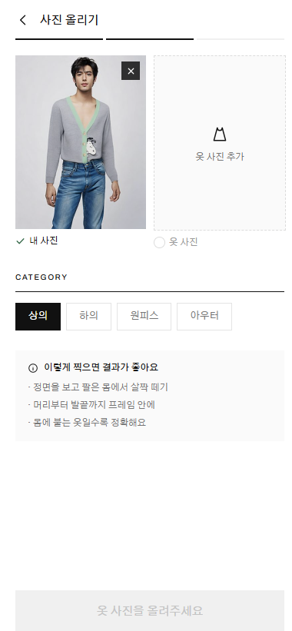
구현 01 · 가상 피팅
사진 두 장으로
착용 모습을 만든다
사용자 전신 사진 + 옷 이미지 입력
diffusion 기반 이미지 합성
상의 · 하의 · 원피스 카테고리별 지원
09
Notes:
[약 40초 · 누적 6:01]
첫 번째 구현은 가상 피팅입니다. 사용자 전신 사진과 옷 이미지, 사진 두 장을 입력받아서 그 사람이 그 옷을 입은 모습을 합성합니다.
방식은 diffusion 기반 이미지 합성 모델을 사용할 계획입니다. 상의, 하의, 원피스처럼 카테고리를 지정하면 해당 부위만 바꾸도록 할 예정입니다.
화면은 오른쪽처럼 사진 두 장을 올리고 카테고리를 고르는 단순한 흐름입니다. 사용자 사진은 조명도 배경도 제각각이라 결과가 흔들릴 수 있어서, 촬영 가이드를 함께 제공할 계획입니다.

Slide 10
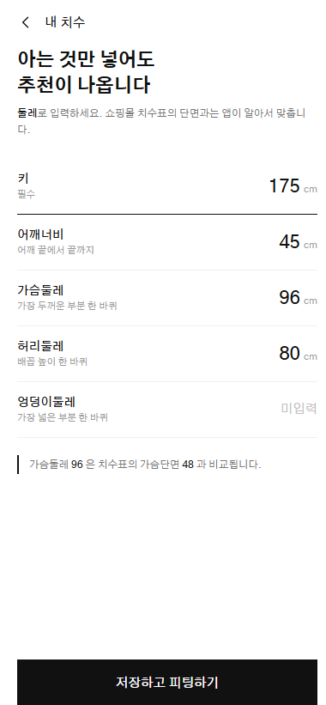
구현 02 · 사이즈 추천
아는 치수만 넣어도
추천이 나온다
키 · 어깨너비 · 가슴둘레 · 허리둘레
둘레 ↔ 단면 자동 변환
여유분 계산 → S / M / L 판정
10
Notes:
[약 55초 · 누적 6:55]
두 번째는 사이즈 추천입니다. 핵심은 아는 치수만 넣어도 추천이 나온다는 점입니다.
키, 어깨너비, 가슴둘레, 허리둘레 중에 아는 것만 입력해도 동작하고, 입력하지 않은 항목은 판정에서 빼고 그 사실을 사용자에게 알려 줍니다.
앞에서 말씀드린 둘레와 단면 변환은 여기서 자동으로 처리합니다. 그다음 신체 치수와 옷 치수의 차이인 여유분을 계산해서, 타이트한지 레귤러인지 루즈한지를 판단하고 S, M, L 중 어떤 사이즈가 맞는지 추천합니다.
단순히 사이즈만 던지지 않고, 어깨는 맞는데 가슴이 낀다는 식으로 어느 부위가 왜 그런지 함께 보여 주려고 합니다. 사용자가 납득하고 고를 수 있어야 하기 때문입니다.

Slide 11
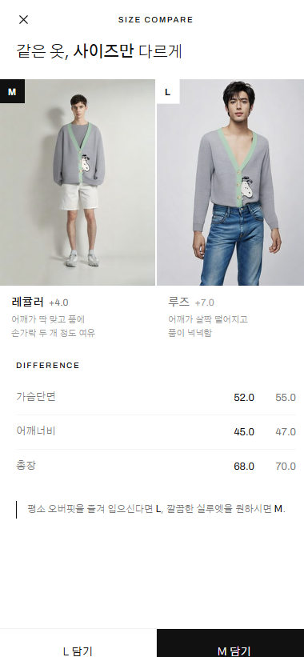
구현 03 · 두 기능의 통합
같은 옷,
사이즈만 다르게
추천 사이즈별 착용 모습을 나란히 비교
여유분을 실루엣에 반영
이 연결이 과제의 핵심
11
Notes:
[약 55초 · 누적 7:51]
세 번째가 저희 과제에서 가장 중요한 부분입니다. 앞의 두 기능을 연결하는 것입니다.
추천된 사이즈들을 각각 합성해서 나란히 보여 줍니다. 화면 예시처럼 같은 옷을 M으로 입었을 때와 L로 입었을 때가 어떻게 다른지 한눈에 비교할 수 있게 하는 것이 목표입니다. 나아가 계산한 여유분을 실루엣에 반영해서, 루즈핏은 실제로 더 넉넉해 보이도록 만들려고 합니다.
기술적으로 가장 어려운 부분이라, 사이즈별로 각각 합성해 비교하는 방식을 먼저 만들고 실루엣 반영을 그 위에 얹는 순서로 진행할 계획입니다.
모습만 보여 주는 것도, 사이즈만 알려 주는 것도 아니고, 사이즈에 따라 모습이 달라지는 것까지 보여 주는 것. 이 연결이 저희 과제의 핵심입니다.

Slide 12
기대 효과
소비자
판매 기업
확장성
사이즈 실패로 인한
반품을 줄인다
반품 물류 · 재고
비용을 줄인다
치수표만 있으면
어떤 상품에도
사기 전에 맞는 사이즈로 입은 모습을 본다
사이즈 문의와 교환 응대 부담도 준다
쇼핑몰이 가진 데이터로 바로 적용된다
12
Notes:
[약 40초 · 누적 8:31]
기대 효과는 세 가지로 정리했습니다.
소비자 입장에서는 사기 전에 맞는 사이즈로 입은 모습을 확인할 수 있으니 사이즈 실패로 인한 반품이 줄어듭니다.
판매 기업 입장에서는 그 반품에 들어가던 물류비와 재고 부담, 그리고 사이즈 문의 응대 부담이 함께 줄어듭니다.
마지막은 확장성입니다. 저희 방식은 치수표와 상품 이미지만 있으면 동작하기 때문에, 쇼핑몰이 이미 가지고 있는 데이터로 바로 적용할 수 있습니다. 특정 브랜드나 특정 상품군에 묶이지 않습니다.

Slide 13
일정
9월
10월
11월 초
11 – 12월
12월
모델 · 관련 연구 조사
과제 계획서 제출
여유분 계산 로직 구현
가상 피팅 모델 연동
중간발표
사이즈별 핏 반영
앱 UI 통합
최종발표
13
Notes:
[약 35초 · 누적 9:08]
일정입니다. 9월인 지금은 모델과 관련 연구를 조사하고 과제 계획서를 제출하는 단계입니다.
10월에는 여유분 계산 로직을 구현하고 가상 피팅 모델을 연동해서, 두 기능이 각각 동작하는 데까지 만들 계획입니다. 11월 초 중간발표에서 그 결과를 보여 드리고, 이후 12월 초까지 사이즈별 핏을 반영하는 부분과 앱 UI 통합을 진행합니다.
12월 최종발표에서는 전체 흐름이 하나로 이어지는 상태로 시연하는 것이 목표입니다.

Slide 14
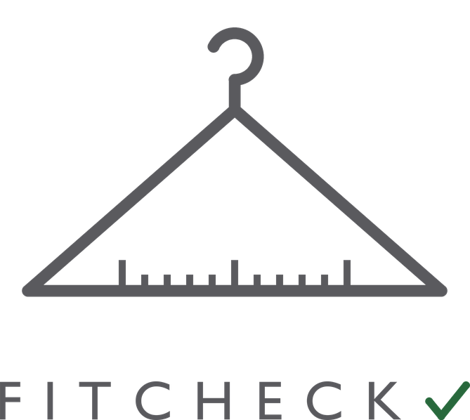
감사합니다
Q & A
Notes:
[약 5초 · 누적 9:12]
이상으로 발표를 마치겠습니다. 감사합니다.
--- 예상 질문 ---
· 가상 피팅 모델을 직접 학습하나? → 아니요. 공개된 사전학습 모델을 활용하고, 사이즈 반영과 두 기능의 연결에 집중합니다.
· 신체 치수를 사진으로 자동 측정하지 않는 이유는? → 정확도를 신뢰하기 어려워 사용자 직접 입력을 기본으로 두고, 자동 측정은 보조 수단으로 검토합니다.
· 치수표 형식이 쇼핑몰마다 다른데? → 항목 이름과 단위를 정규화하는 처리를 두고, 없는 항목은 판정에서 제외합니다.

Slide 15
APPENDIX · 참고 자료
01
국내 이커머스 반품 약 9억 3,500만 건, 반품 처리 비용 약 4조 6,700억 원 (2023년 추정)
머니투데이 (2024. 9. 11.) — 택배 물량 × 반품률 20%(eMarketer)로 산출한 언론 추정치 mt.co.kr/living/2024/09/11/2024091022404176342
02
패션 평균 반품률 약 30%, 온라인 반품률은 오프라인의 3배 이상 · 사이즈·핏·색상 문제로 인한 반품 45% (Narvar 소비자 조사)
물류신문, "성장하는 패션 물류 시장, 경쟁 키워드 '반품'" (2024) klnews.co.kr/news/articleView.html?idxno=312851
03
의류 판매자의 53%가 사이즈·핏을 반품 사유 1순위로 지목
Coresight Research (2023) — 업계 보고서 2차 인용
04
화면 속 사이즈와 실제 치수의 차이가 주요 반품 사유
김지수 · 나영주 (2020). 패션 온라인 쇼핑몰 유형에 따른 반품이유와 반품물류서비스 만족도. 감성과학, 23(1), 3–16. scienceon.kisti.re.kr (JAKO202022663815694)
05
온라인 판매의 19.3%가 반품될 것으로 전망 (2025년, 전 품목)
National Retail Federation (NRF), 2025 Retail Returns Landscape nrf.com/research/2025-retail-returns-landscape
06
가상 피팅 구현에 활용할 diffusion 기반 모델
Chong, Z. et al. (2024). CatVTON: Concatenation Is All You Need for Virtual Try-On with Diffusion Models. arXiv:2407.15886 arxiv.org/abs/2407.15886
구현 화면 이미지는 팀이 직접 제작한 UI 목업이다.
15

